Slide 1
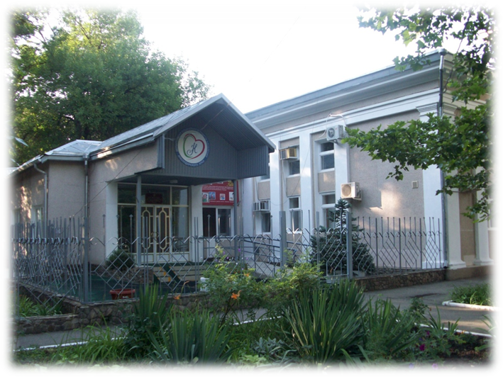
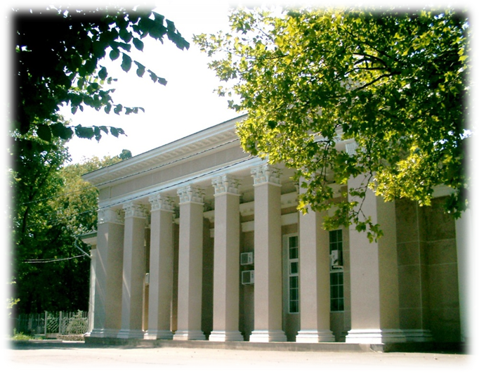
Министерство труда и социального развития Краснодарского края Государственное казенное учреждение социального обслуживания Краснодарского края «Краснодарский реабилитационный центр для детей и подростков с ограниченными возможностями»

Slide 2
Муниципальное учреждение «Реабилитационный центр для детей и подростков с ограниченными возможностями» создано в ноябре 2004 года, в соответствии с Постановлением главы муниципального образования город Краснодар

Slide 3
Центр оказывает специализированную помощь детям-инвалидам, детям с ограниченными возможностями в возрасте до 18 лет и семьям, воспитывающих детей с проблемами в развитии.

Slide 4
Цель работы отделений центра: создание условий для успешного развития и обучения ребёнка.
Задачи:
▪ оказание помощи детям, которые нуждаются в особых обучающихся программах;
▪ диагностика и коррекция нарушений в развитии;
▪ повышение психологической и педагогической компетентности родителей по вопросам касающихся обучения и воспитания ребенка;
▪ изучение индивидуальных особенностей детей.

Slide 5
Основные направления работы Центра:
психолого-педагогическая реабилитация
коррекционно-педагогическая работа
социально-бытовая реабилитация и
адаптация
социально-медицинская реабилитация
ранняя помощь
работа с родителями
методическая работа

Slide 6
Работа специалистов Центра направлена на решение следующих задач:
Углубленное психолого-педагогическое изучение детей с ограниченными возможностями, диагностику и коррекцию разного рода затруднений в развитии детей;
Определение индивидуальных способностей и реальных возможностей этих детей, раскрытие индивидуальности личности, выявление причин нарушения социальной адаптации;
Проведение коррекционной работы с детьми, согласно выявленным нарушениям в развитии;
Оказание помощи детям с ограниченными возможностями, их родителям, педагогическим работникам и другим участникам психолого-педагогического реабилитации в вопросах воспитания и обучения посредством проведения коррекционных мероприятий, консультирования и обучения практическим методам и приемам работы;
Ранняя помощь;
Формирование у родителей и педагогических работников умений и навыков в проведении социальной психолого-педагогической реабилитации.

Slide 7
Основные направления работы Центра:
психолого-педагогическая реабилитация
коррекционно-педагогическая работа
социально-бытовая реабилитация и адаптация
социально-медицинская реабилитация
ранняя помощь
работа с родителями.

Slide 8
Для организации наиболее эффективной социальной психолого-педагогической реабилитации ребенка в структуре Центра предусмотрены пять отделений:
1. Отделение диагностики и разработки планов социальной реабилитации
2. Отделение психолого-педагогической реабилитации
3. Отделение социально-медицинской реабилитации;
4. Отделение дневного пребывания
5. Отделение круглосуточного пребывания.

Slide 9
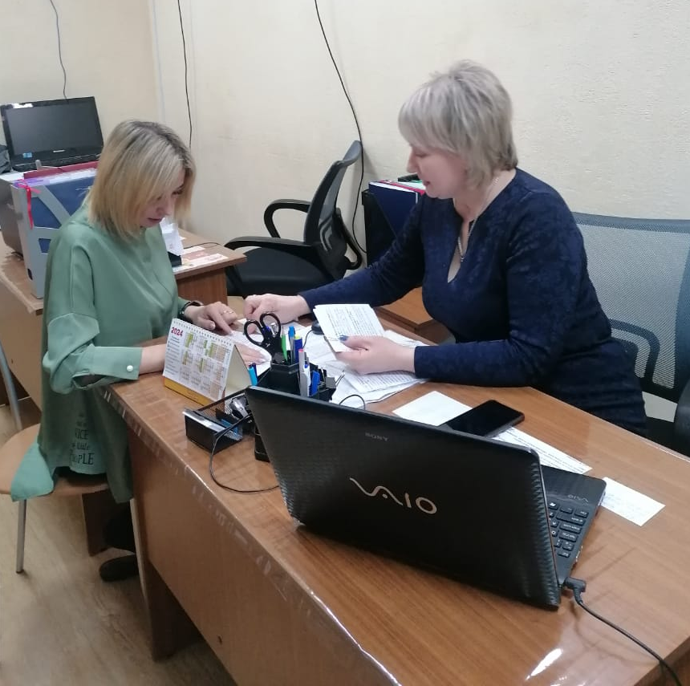
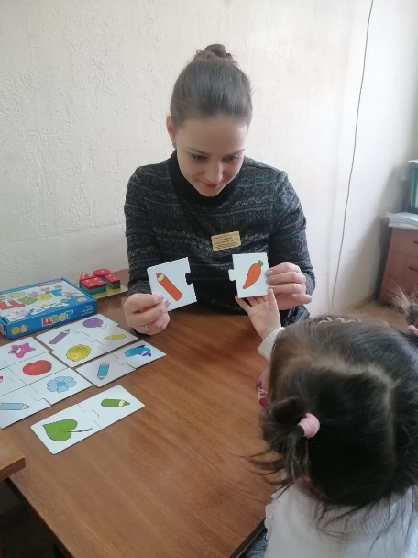
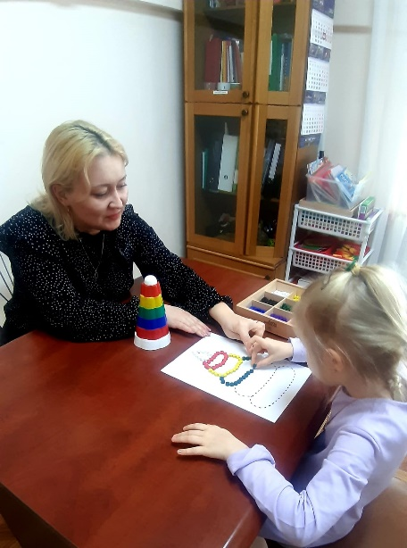
Отделение диагностики и разработки планов социальной реабилитации осуществляет:
- выявление детей с ограниченными возможностями,
проживающих на территории функционирования Центра;
- сбор анамнеза болезни ребенка, его реабилитационного потенциала,
а также сведений о его семье;
- проведение социально-психолого-педагогической диагностики детей, выведение единой проблемы у ребенка;
- разработка, апробация и внедрение новых инновационных технологий комплексной программы реабилитации;
- ведение компьютеризированной базы данных о семьях, детях с ограниченными возможностями;
- разработка индивидуальных планов реабилитации с учетом диагностики.

Slide 10
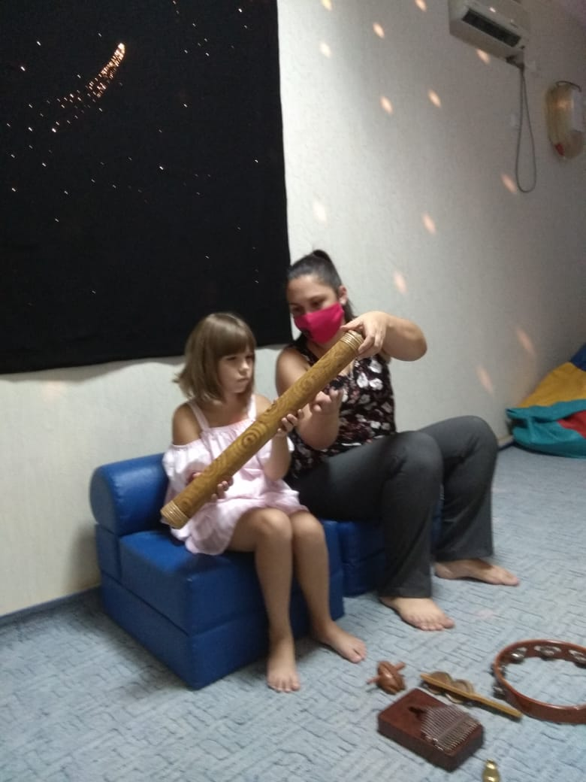
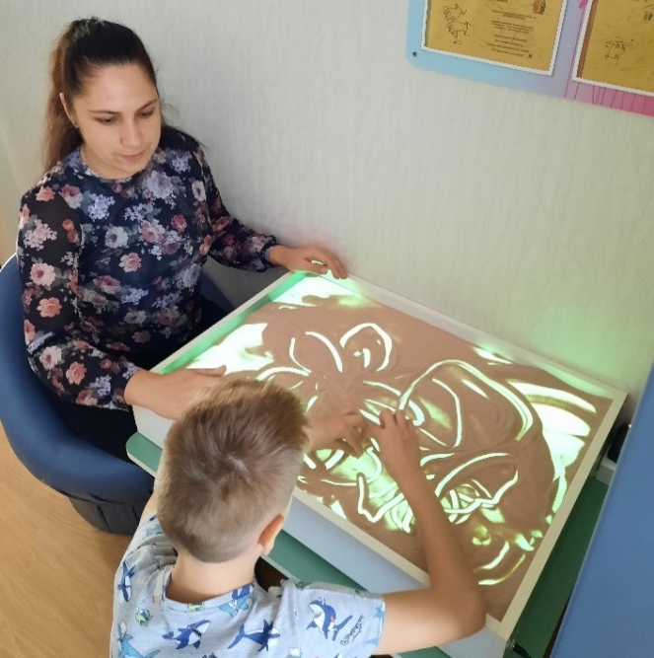
Отделение психолого-педагогической реабилитации осуществляет:
- диагностику уровня развития и навыков ребенка, составление индивидуального плана комплексной социальной психолого-педагогической реабилитации;
- проведение психолого-педагогической коррекции;
- организацию досуга детей с ограниченными возможностями;
- социально-психологический и социально-педагогический патронаж семей;
- прием детей ранней помощи;
- психологическое консультирование родителей.

Slide 11
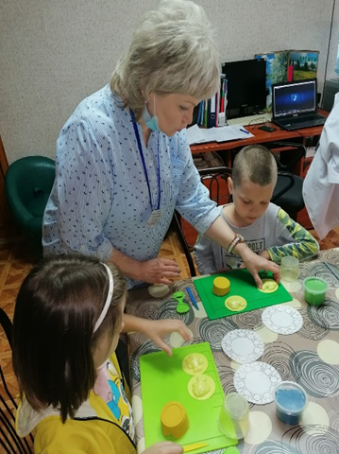
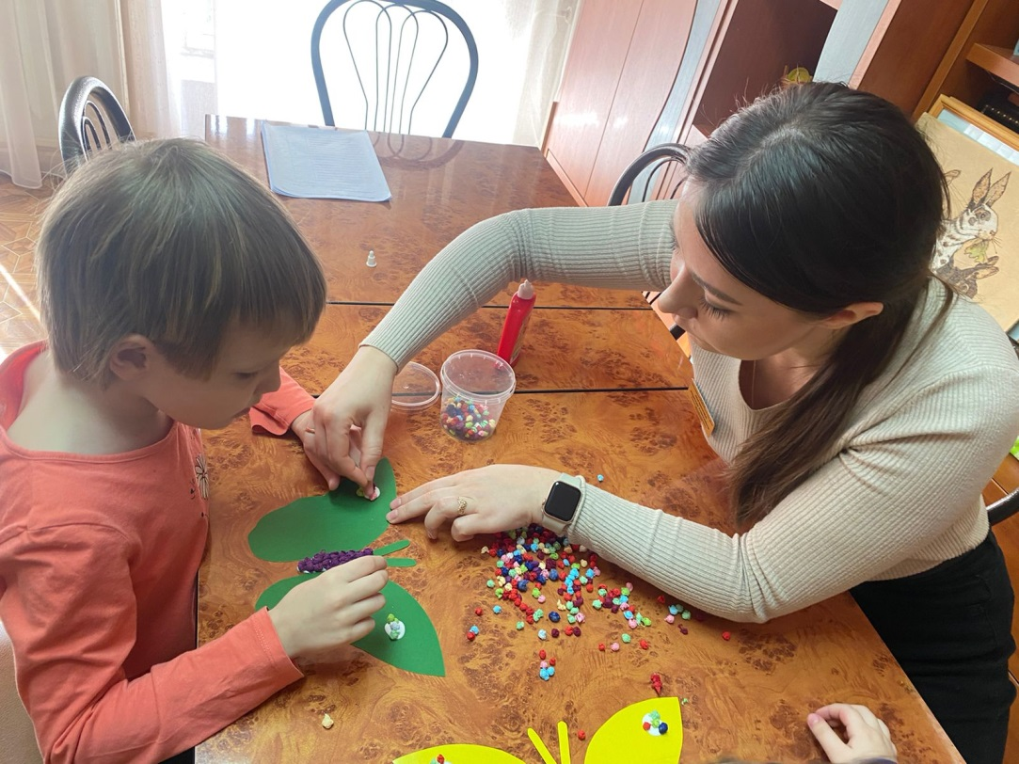
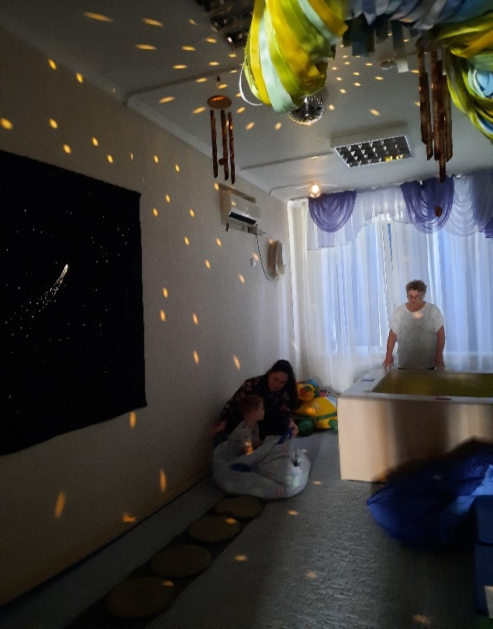

Slide 12
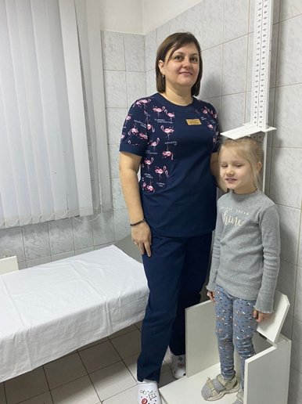
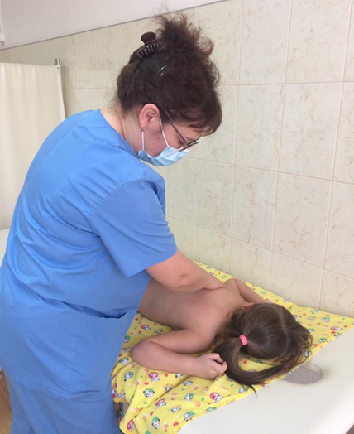
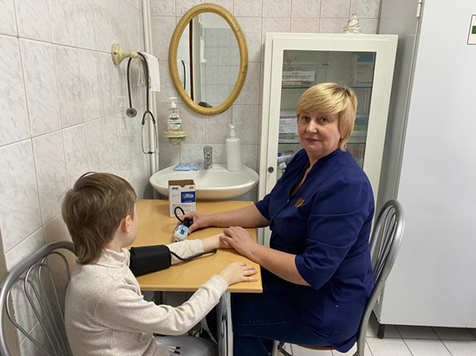
Отделение социально-медицинской реабилитации осуществляет:
- медицинское обследование детей с ограниченными возможностями и разработку индивидуальных планов социально-медицинской реабилитации;
- проведение реабилитационных мероприятий медицинского характера в соответствии с индивидуальными программами реабилитации;
- проведение просветительской деятельности и организация квалифицированного медицинского консультирования;
- выдачу в прокат реабилитационного оборудования;
- проведение мероприятий, направленных на профилактику инвалидности.

Slide 13
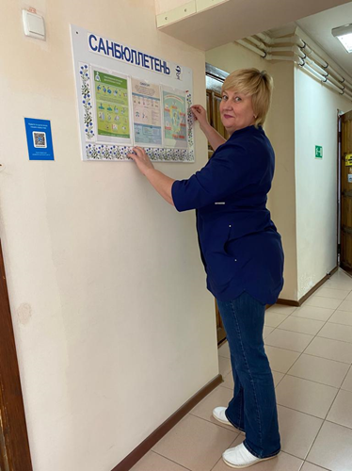
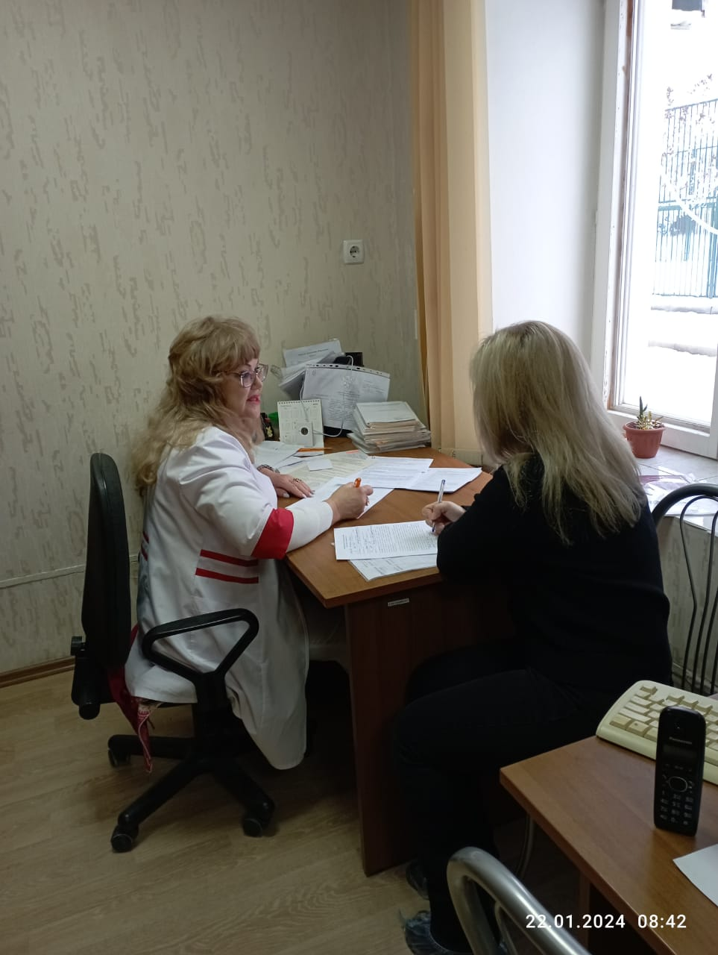
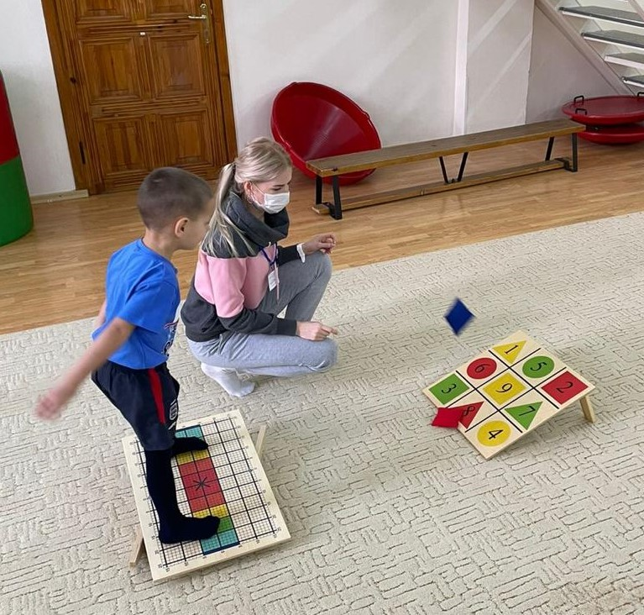
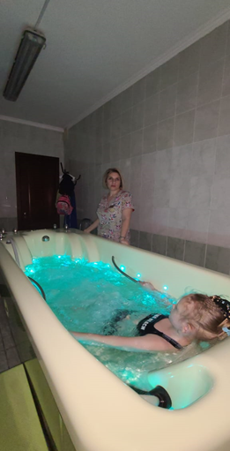

Slide 14
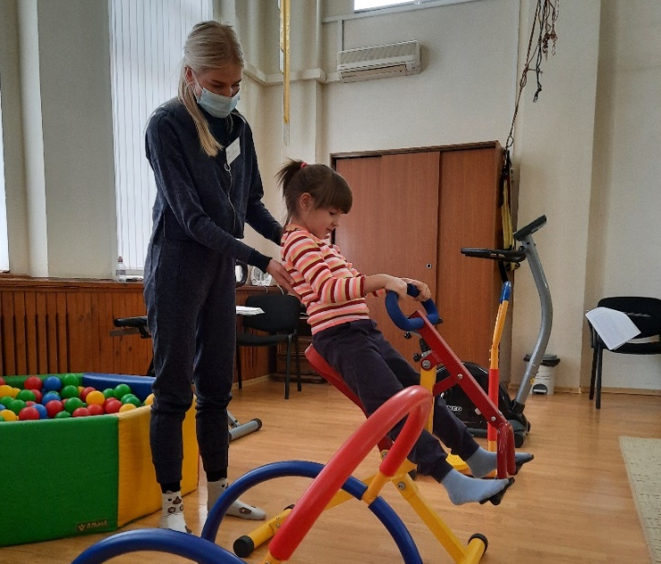
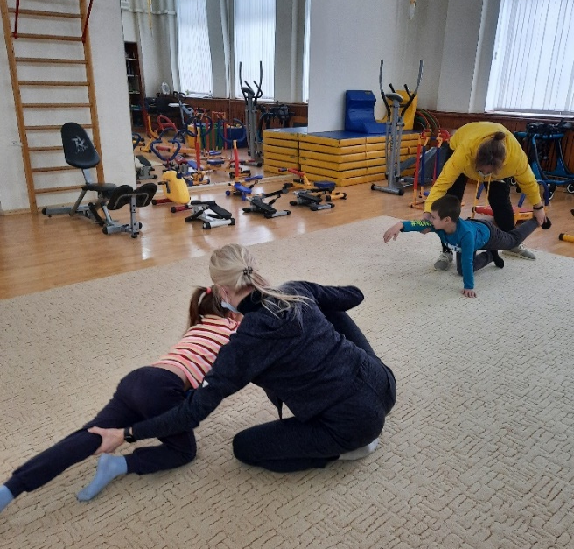
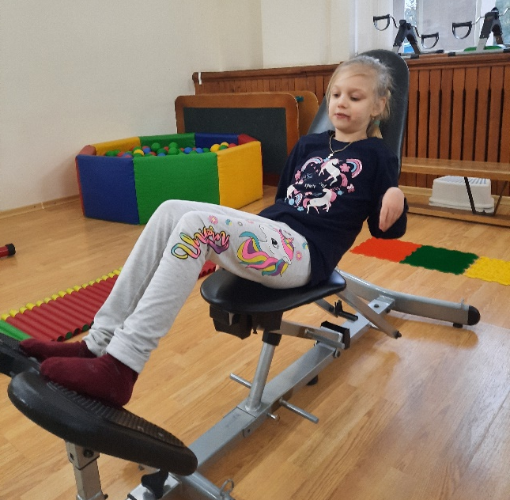
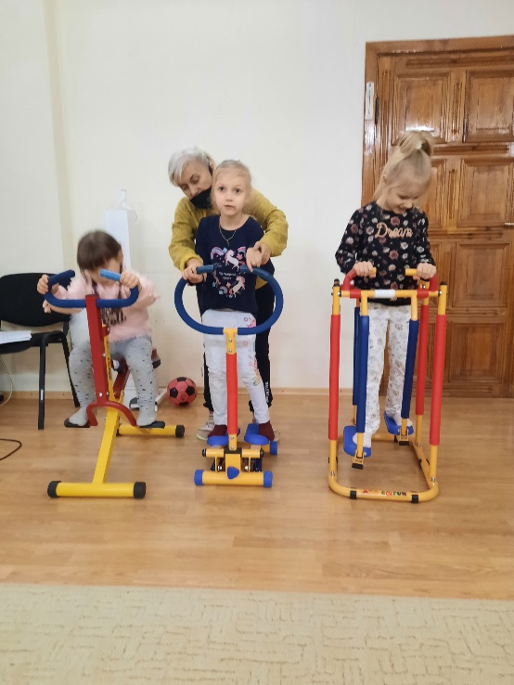
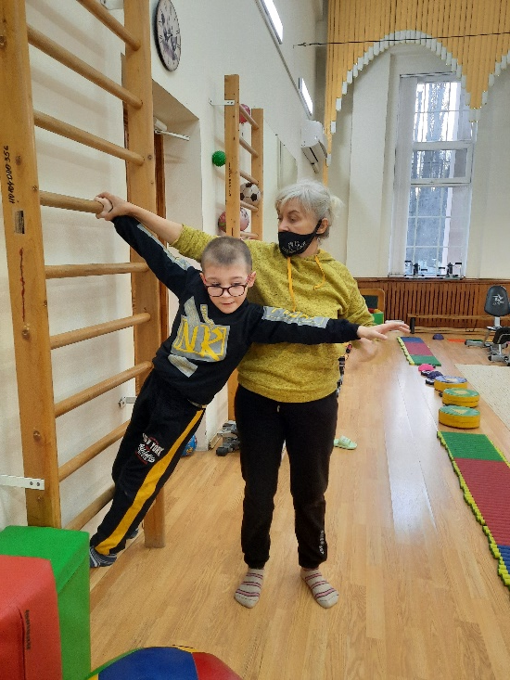
Занятия в зале ЛФК

Slide 15
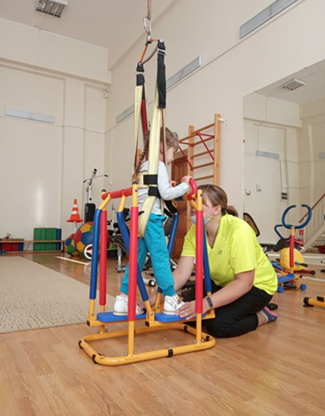
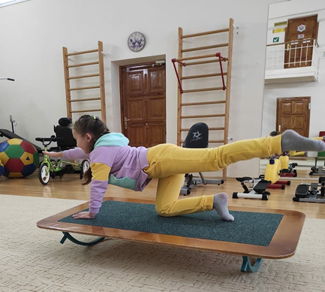
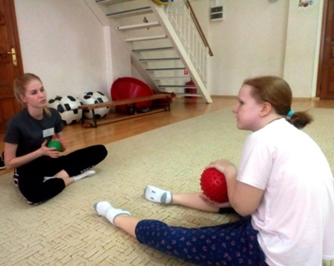

Slide 16
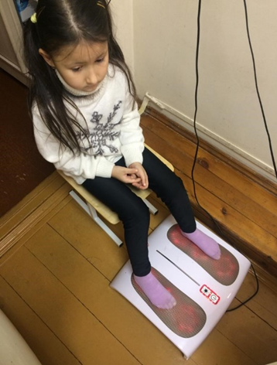
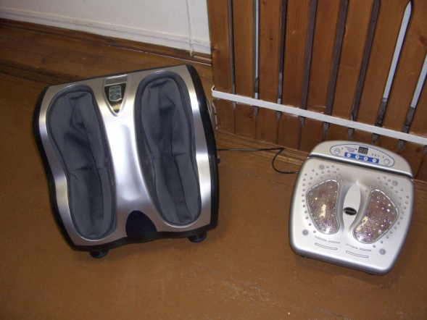
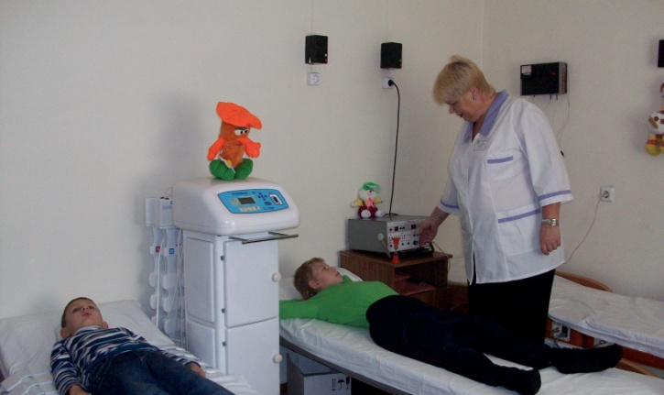
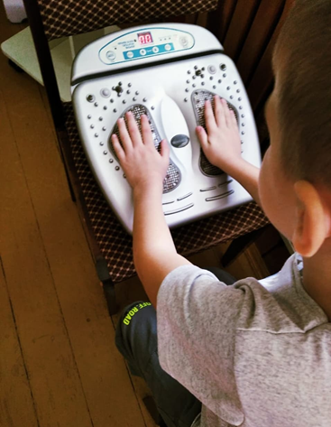
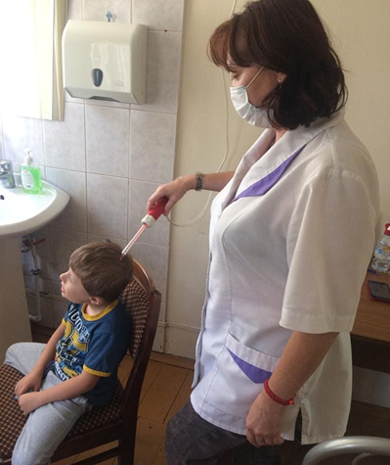
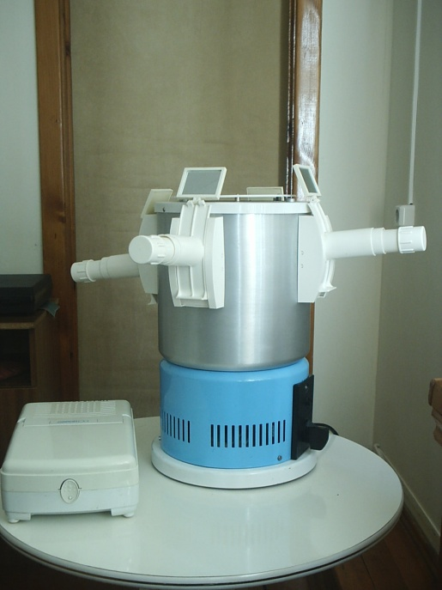
Физио-терапевтический кабинет

Slide 17
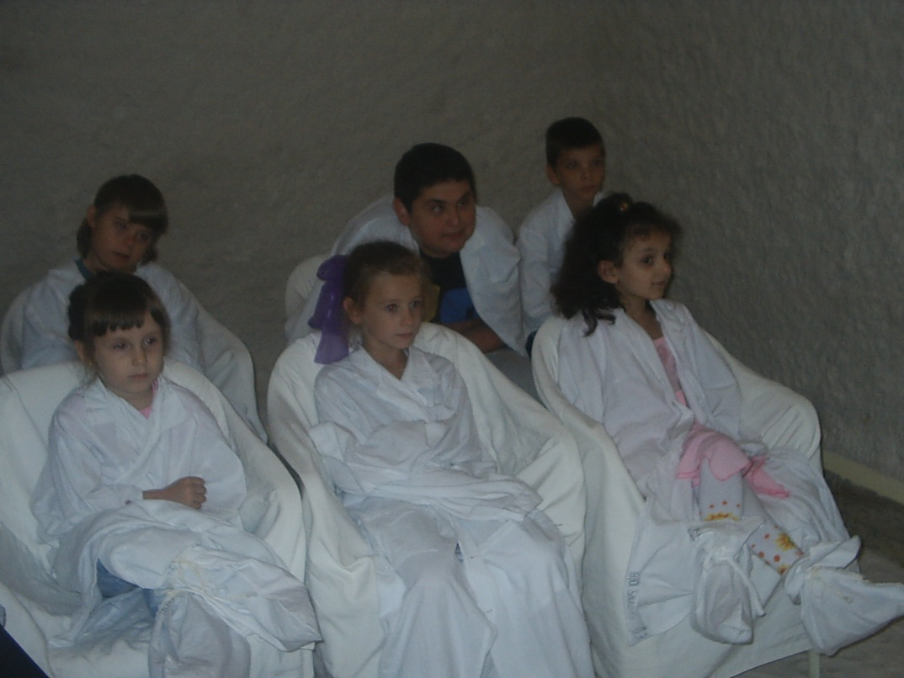
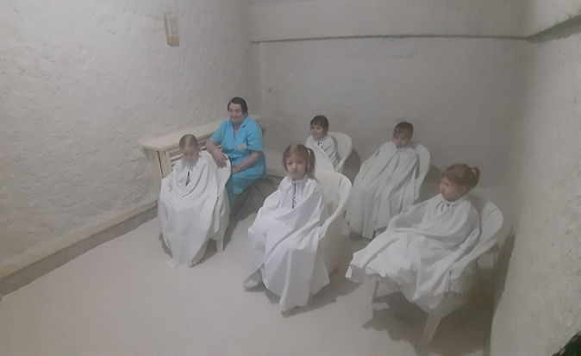
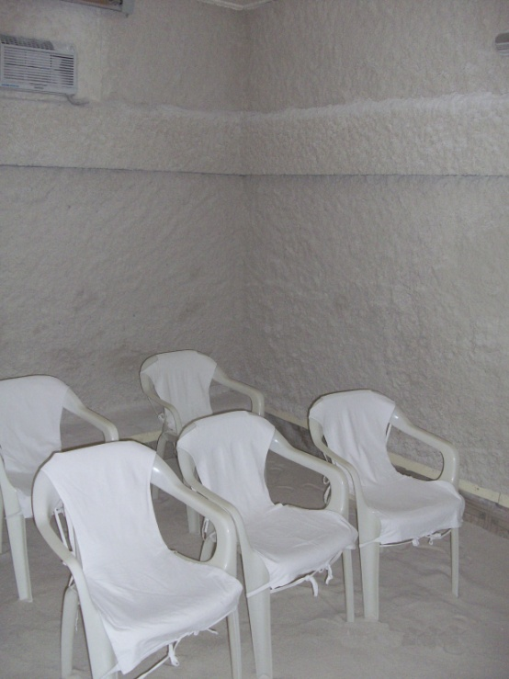
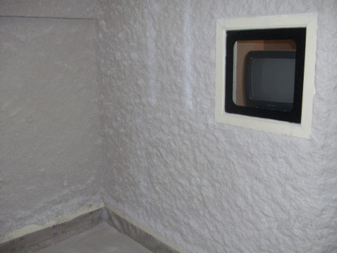
Галокамера

Slide 18
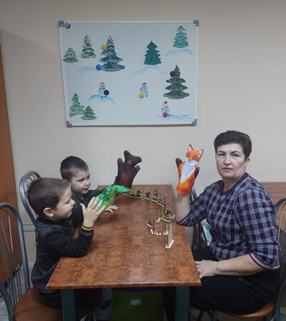
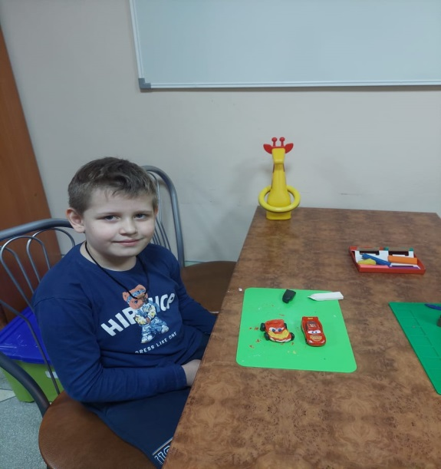
Отделение дневного пребывания осуществляет:
- реализацию индивидуальных программ реабилитации детей и подростков с ограниченными возможностями;
- прогнозирование реабилитационного потенциала;
- формирование у детей навыков общения, здорового образа жизни, общежитейских навыков и умений;
- обучение детей правильному поведению в быту и общественных местах, самоконтролю и другим формам общественной жизнедеятельности;
- социально-реабилитационную работу с родителями детей и подростков, взятых на обслуживание в отделение.

Slide 19
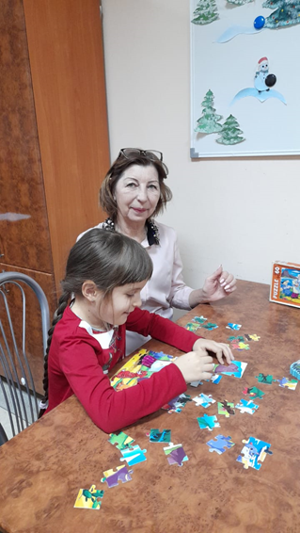
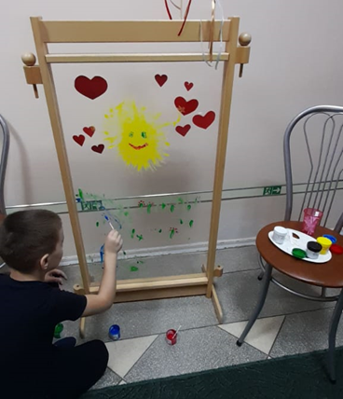
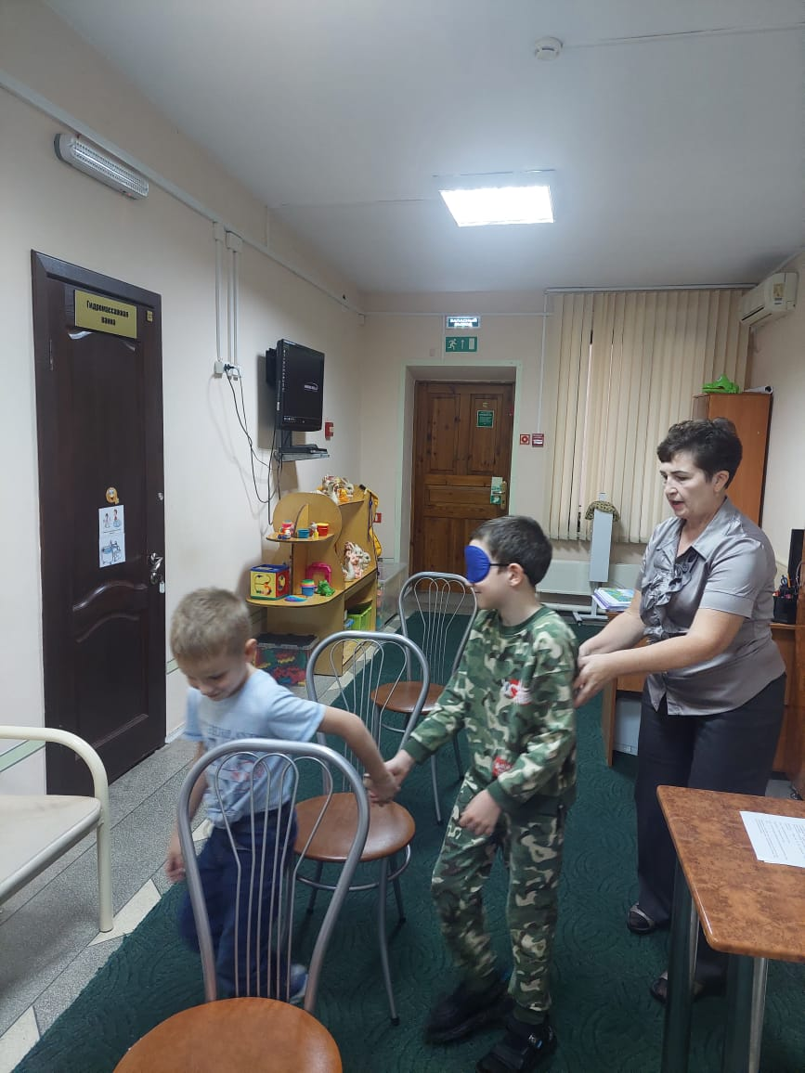
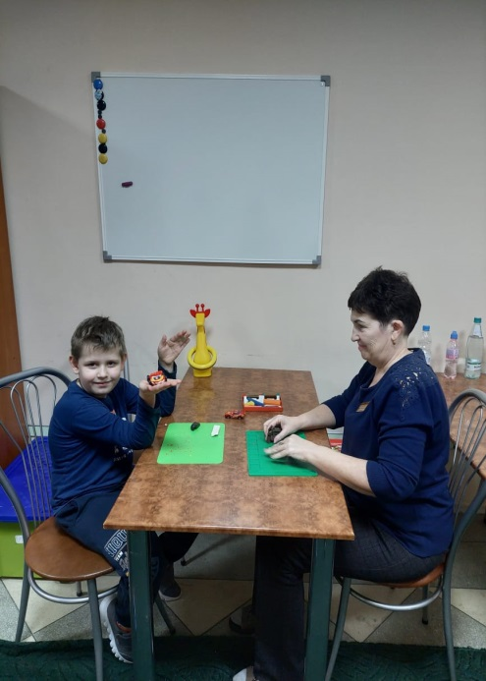

Slide 20
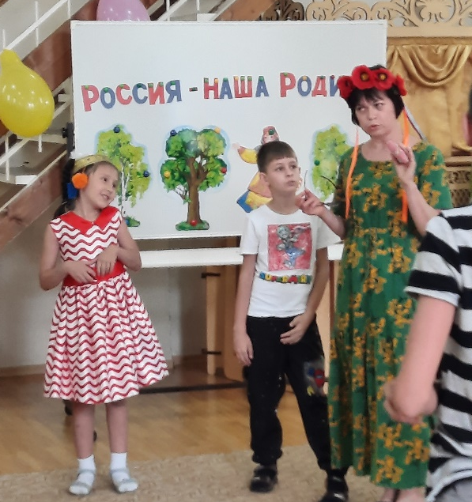
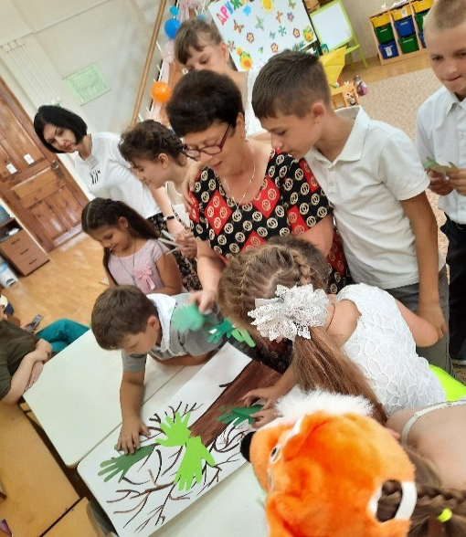
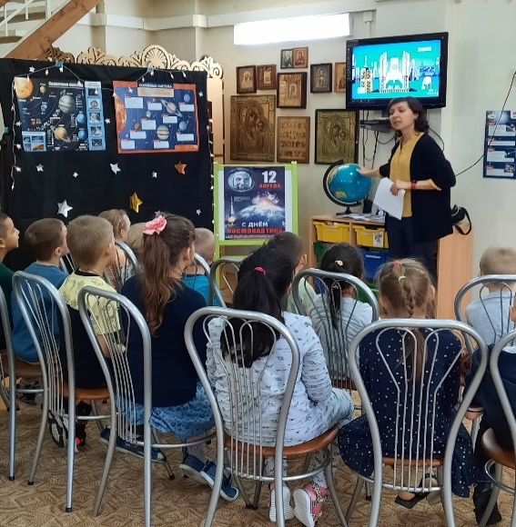
Стационарное отделение осуществляет:
- реализацию индивидуальных программ реабилитации детей и подростков с ограниченными возможностями;
- оказание квалифицированной социально-медико-психолого-педагогической помощи детям и подросткам с ограниченными возможностями, направленной на полную и своевременную их социальную реабилитацию и адаптацию, в условиях круглосуточного пребывания;
- проведение мероприятий, направленных на социализацию детей и подростков с ограниченными возможностями, профилактики инвалидности;
- организацию работы по созданию доброжелательного микроклимата в отделении;
- определение исходного уровня здоровья и психики ребенка, прогнозирование реабилитационного потенциала;
- социально-реабилитационную работу с родителями детей и подростков, взятых на обслуживание в отделение.

Slide 21
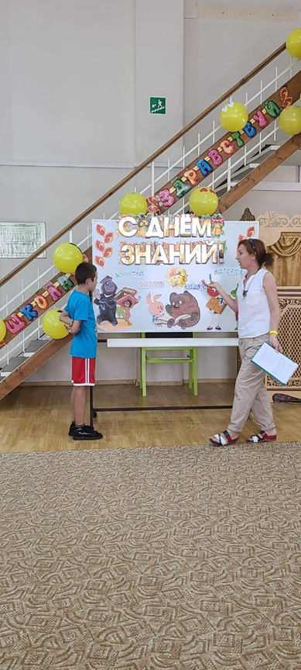
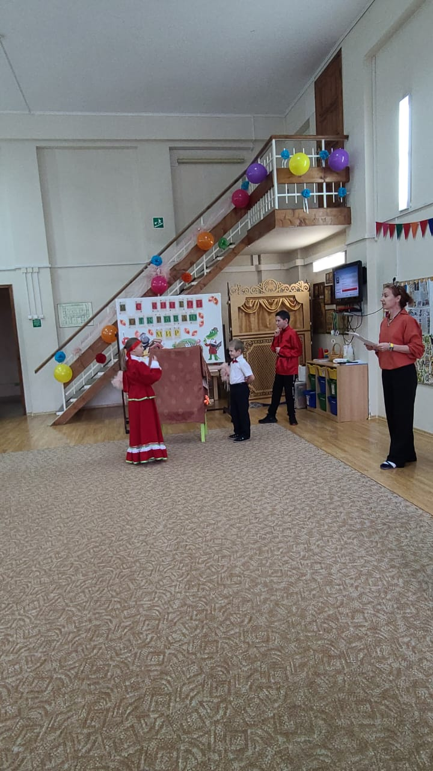
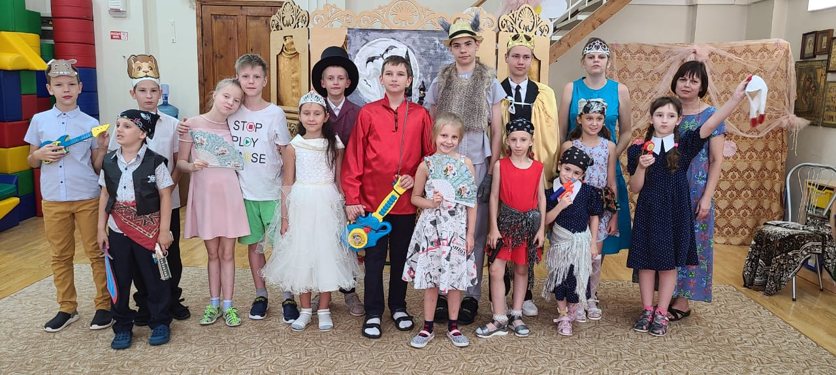
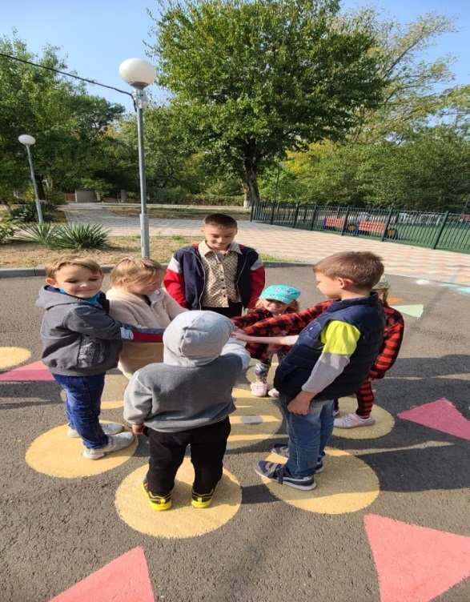
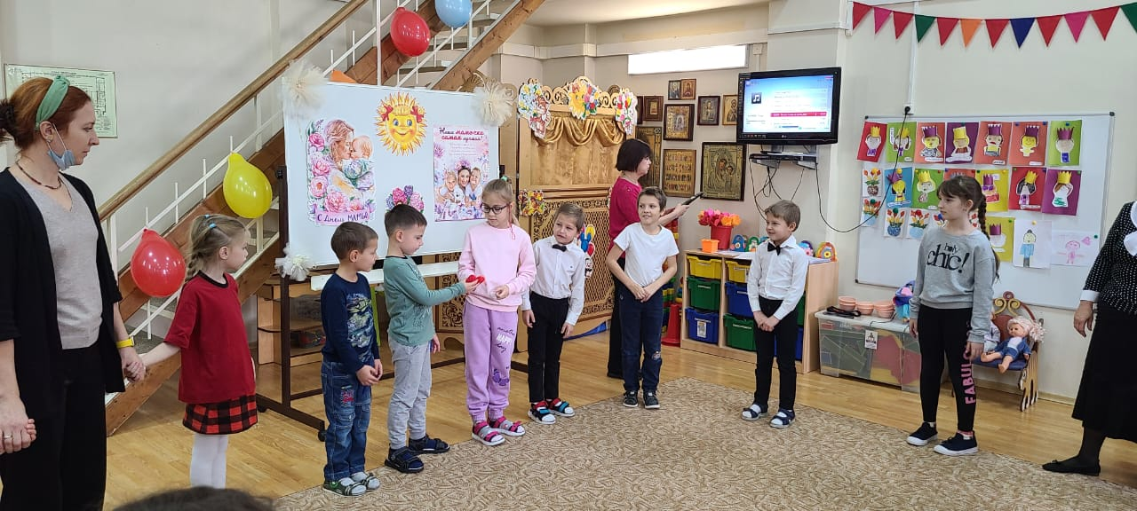

Slide 22
Какие услуги оказывают специалисты службы ранней помощи?
помогают справиться с тревожностью
привлекают команду специалистов ранней помощи, которые оценят возможности и способности ребенка
помогают ребенку самостоятельно приобрести необходимые навыки
обучают окружающих ребенка людей тому, как правильно с ним взаимодействовать
разрабатывают и реализовывают индивидуальную программу ранней помощи — ИПРП

Slide 23
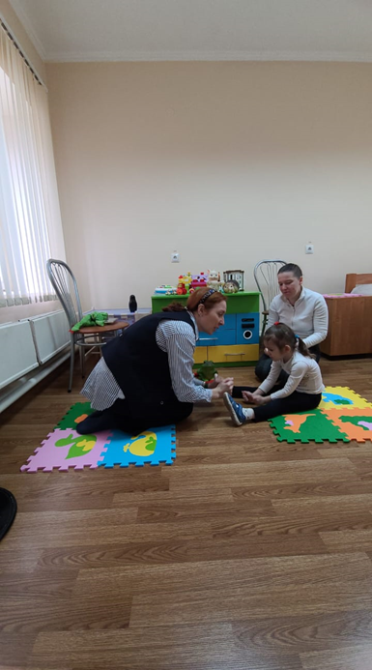
C 2022 года в центре открыт кабинет ранней помощи Услуги ранней помощи – это комплекс профессиональных действий, направленных на достижение целей ранней помощи детям и их семьям.
Ранняя помощь нужна детям, если:
им сразу после рождения поставили медицинский диагноз
они родились раньше срока или находились в отделении интенсивной терапии новорожденных
их развитие идет медленнее, чем у сверстников или отличается от типичных путей развития

Slide 25
Социально-бытовые услуги
Предоставление получателям следующих услуг:
- обеспечение площадью жилых помещений;
- обеспечение питанием;
- обеспечение мягким инвентарём (постельные принадлежности);
-обеспечение книгами, журналами, настольными играми;
- предоставление гигиенических услуг лицам, не способным по состоянию здоровья самостоятельно осуществлять за собой уход;
- помощь в приёме пищи;
- предоставление транспорта и сопровождение получателей социальных услуг при организации перевозки.

Slide 27
социально-бытовые:

Slide 28
Социально-психологические услуги
- социально-психологическое консультирование;
- социально-психологический патронаж;
- психологическая диагностика;
- психологическая коррекция

Slide 31
Социально-педагогические услуги
- обучение навыкам самообслуживания, общения, направленным за развитие личности;
-социально-педагогическая коррекция, включая диагностику и консультирование;
- формирование позитивных интересов;
- организация досугов (праздники, экскурсии, культурные мероприятия)

Slide 32
Социально-педагогические

Slide 33
Занятия по методу ТОМАТИС

Slide 34
Услуги в целях повышения коммуникативного потенциала получателей социальных услуг, имеющих ограничения жизнидеятельности, в том числе детей-инвалидов
- обучение детей-инвалидов пользованию средствами ухода;
- проведение социально-реабилитационных мероприятий;
- информирование и консультирование;
- услуги по социально-психологической реабилитации.

Slide 35
Услуги в целях повышения коммуникативного потенциала получателей социальных услуг, имеющих ограничения жизнедеятельности, в том числе детей- инвалидов

Slide 37
Социокультурная реабилитация
Патриотическое воспитание: взаимодействие воспитателей и воспитанников , направленное на развитие патриотических чувств

Slide 38
Наш центр активно сотрудничает с:
Краснодарским государственным цирком;
ГУМЧС России по Краснодарскому краю;
Литературным музеем Кубани;
центром культурного развития « Карасунский»;
Детской городской библиотекой им. С.Я Маршака;
Детской городской библиотекой филиал №9 им. В.Б. Бакалдина.

Slide 40
В нашей работе с детьми мы используем инновационные технологии такие как «Развивающие пространства для детей. Классики 21 века». Эта программа направлена на снижение гиподинамии, развитие крупной моторики, обучение детей правильно двигаться.

Slide 42
Родительские школы

Slide 44
Проводится консилиум и описываются результаты реабилитационной работы (данные о позитивных изменениях в состоянии здоровья, приобретенных несовершеннолетним знаниях, умениях, навыках при выполнении индивидуального плана реабилитации).

Slide 45
ЖДЕМ ВАС НА РЕАБИЛИТАЦИЮ

